Slide 1
人工智能原理
Principles of Artificial Intelligence
王文杰
中国科学院大学
计算机学院
Wangwj@ucas.ac.cn

Slide 2
神经网络（一）
neural network

Slide 3
Outlines
神经网络概述
感知器：线性分类器

Slide 4
神经网络概念
人工神经网络 (ANN)
是从微观结构与功能上模拟人脑神经系统而建立的一类模型，是模拟人的智能的一条途径。
信息处理由人工神经元间的相互作用来实现，由联接权来传递，具有学习能力、自适应性、联接强度的可变性。

Slide 5
神经网络发展历程（1）
启蒙期 (从神经网络研究开始到第一次热潮结束）
  1943年，McCulloch和Pitts提出第一个神经元数学模型，即M-P模型，并从原理上证明了人工神经网络能够计算任何算数和逻辑函数
  1949年，Hebb发表《The Organization of Behavior》一书，提出生物神经元学习的机理，即Hebb学习规则
  1958年，Rosenblatt提出感知机网络(Perceptron)模型和其学习规则
  1960年，Widrow和Hoff提出自适应线性神经元(Adaline)模型和最小均方(LMS)学习算法

Slide 6
神经网络发展历程（2）
低潮期 (尽管步伐缓慢，但仍在前进)
  1969年，Minsky和Papert发表《Perceptrons》一书，指出感知机网络的局限性，及对多层感知机隐层神经元学习问题抱悲观态度，导致神经网络研究停滞了十多年
  1969年，Grossberg提出自适应共振理论(ART)模型
  1972年，Kohonen提出自组织映射(SOM)理论，称其神经网络结构为联想存储器
  同时，Anderson也独立地提出一个类似的神经网络结构，命名为交互存储器
  1979年，Fukushima提出新认知机(Neocognitron)模型

Slide 7
神经网络发展历程（3）
复兴期(重要的新进展复兴了人工神经网络研究)
  1982年，物理学家Hopfield发表一篇学术论文，提出了一种具有联想记忆、优化计算能力的递归网络模型，即Hopfield 网络
  1986年，Rumelhart等编辑的著作《Parallel Distributed Processing: Explorations in the Microstructures of Cognition》报告了反向传播(BP)算法发展，提出了它在机器学习中的应用
  1987年，IEEE在美国加州圣地亚哥召开第一届神经网络国际会议 (ICNN)
  1988年，《Neural Networks》杂志创刊
  1990年，《IEEE Transactions on Neural Networks》杂志创刊

Slide 8
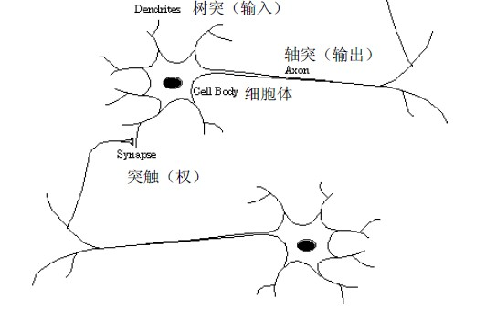
神经元与人工神经元（1）
神经元是构成神经网络的最基本单元（构件）。
大脑约有10¹¹个神经元 – 每个神经元约有10⁴个连接
  人脑具有巨大的并行计算能力
神经元相对于电子线路要慢许多
  10⁻³ 秒相对于10⁻⁹ 秒
神经元通过其轴突的神经末稍，经突触与另一神经元的树突联接，实现信息的传递。由于突触的信息传递特性是可变的，形成了神经元间联接的柔性，称为结构的可塑性。
神经元的排列和突触的强度(由复杂的化学过程决定)确立了神经网络的功能。

Slide 9
神经元与人工神经元（2）
人工神经元具有六个基本特征：
  1）神经元及其联接；
  2）神经元之间的联接强度决定信号传递的强弱；
  3）神经元之间的联接强度是可以随训练改变的；
  4）信号可以是起刺激作用的，也可以是起抑制作用的；
  5）一个神经元接受的信号的累积效果决定该神经元的状态；
  6) 每个神经元可以有一个“阈值”

Slide 10
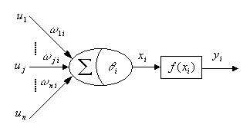
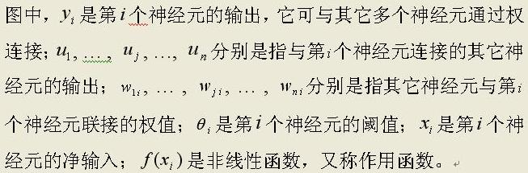
神经元与人工神经元（3）
人工神经元模型：

Slide 11
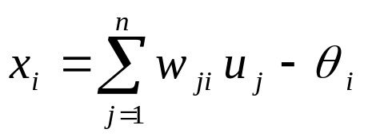
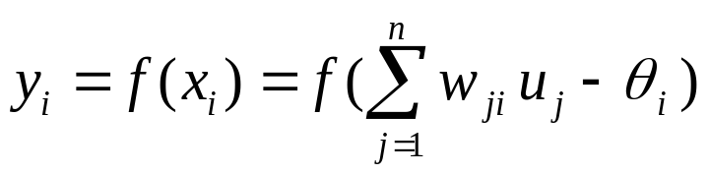
神经元与人工神经元（4）
人工神经元模型：
求和操作
或者用neti表示xi
作用函数
或者用Oi表示fi

Slide 12
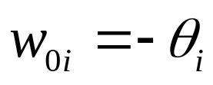
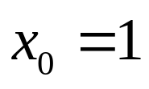
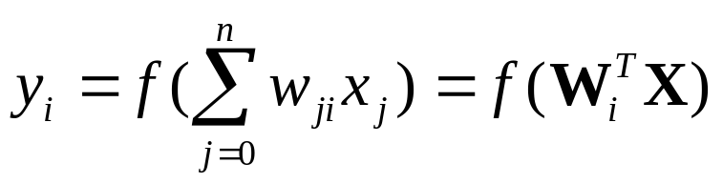

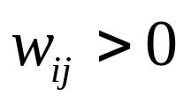
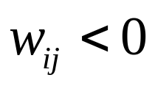
神经元与人工神经元（5）
f(x)是作用函数(Activation Function)，也称激发函数
设 , 。把阈值作为权值，则神经元模型为：
每一神经元的输出，或‘0’或‘1’，表示‘抑制’或‘兴奋’状
为神经元的连接权值，
称为正连接，表示神经元之间有激活作用
称为负连接，表示神经元之间有抑制作用
神经网络的各种学习算法的不同特点反映在调整权值的原则、方法、步骤和迭代过程的参数选择上。

Slide 13
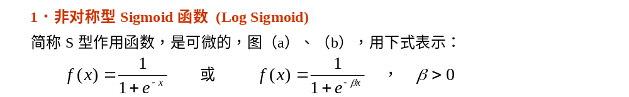
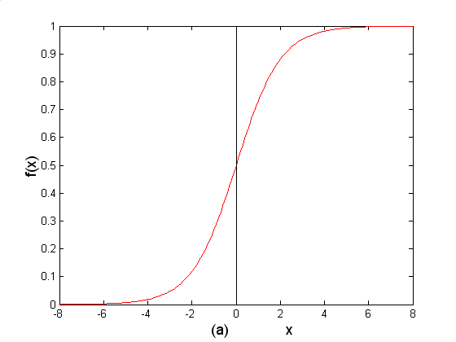
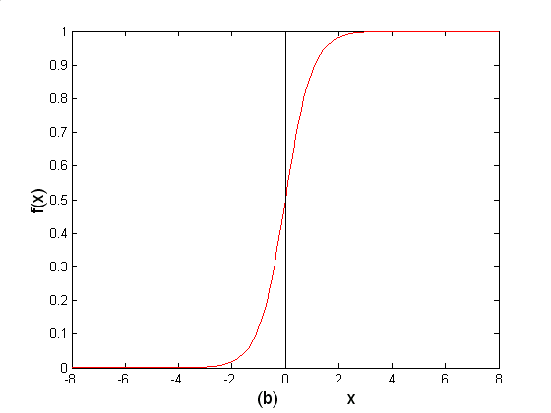
人工神经网络的激励函数（1）
优点：1. 无限次可微；2. 导数形式简单

Slide 14
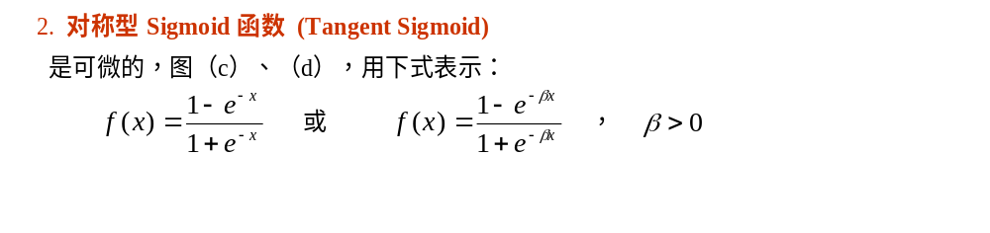
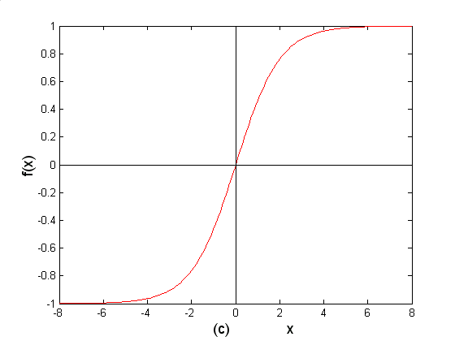
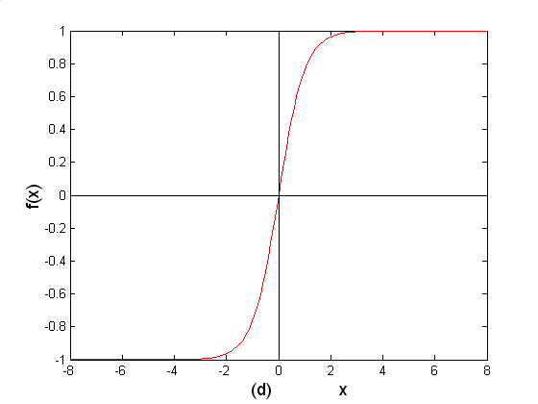
人工神经网络的激励函数（2）

Slide 15
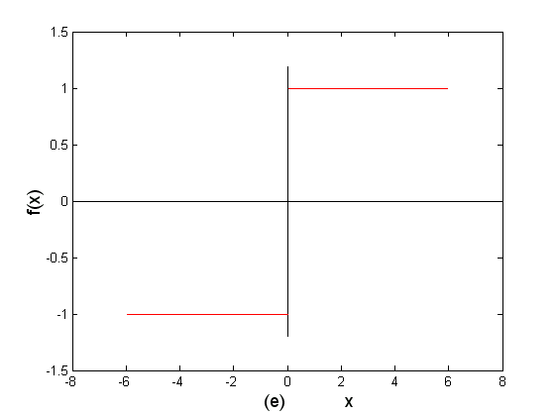
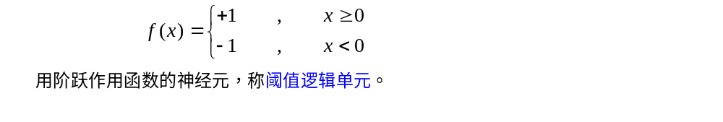
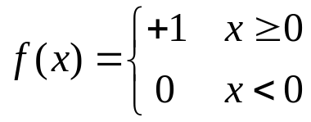
人工神经网络的激励函数（3）
3．对称型阶跃函数
或者是如下形式的函数：

Slide 16

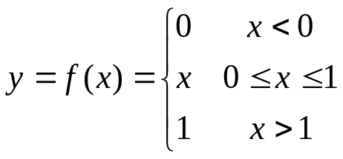
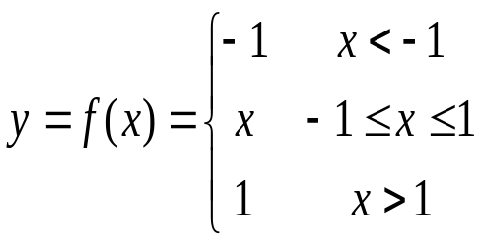
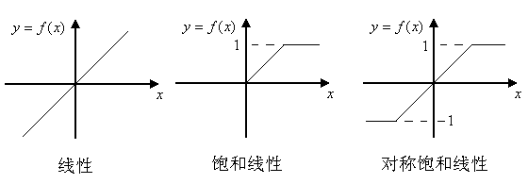
人工神经网络的激励函数（4）
4、线性函数
（1）线性作用函数：输出等于输入，即
（2）饱和线性作用函数
（3）对称饱和线性作用函数

Slide 17
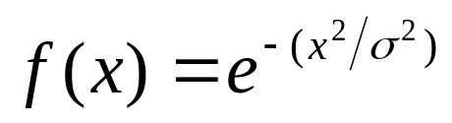
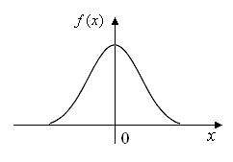

人工神经网络的激励函数（5）
5、高斯函数
反映出高斯函数的宽度

Slide 18
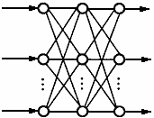
神经网络互联（1）
层次型
（1）前向神经网络 神经元分层排列，顺序连接。由输入层施加输入信息，通过中间各层，加权后传递到输出层后输出。每层的神经元只接受前一层神经元的输入，各神经元之间不存在反馈。
感知器(Perceptron)、BP神经网络和径向基函数(RBF-Redial Basis Function)神经网络都属于这种类型。

Slide 19
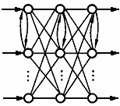
神经网络互联（2）
层次型
（2）层内有互联的前向神经网络 在前向神经网络中有的在同一层中的各神经元相互有连接,通过层内神经元的相互结合，可以实现同一层内神经元之间的横向抑制或兴奋机制，这样可以限制每层内能同时动作的神经元数，或者把每层内的神经元分为若干组，让每组作为一个整体来动作。

Slide 20
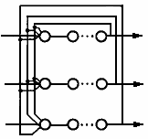
神经网络互联（3）
层次型
（3）有反馈的前向神经网络 在层次网络结构中，只在输出层到输入层存在反馈，即每一个输入节点都有可能接受来自外部的输入和来自输出神经元的反馈。这种模式可用来存储某种模式序列，如神经认知机即属于此类，也可以用于动态时间序列过程的神经网络建模。

Slide 21
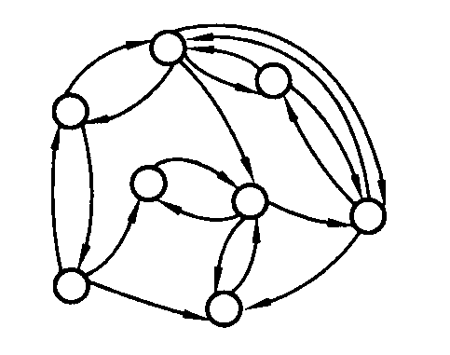
神经网络互联（4）
互联型
在互连网络模型中，任意两个神经元之间都可能有相互连接的关系。其中，有的神经元之间是双向的，有的是单向的。
Hopfield网络、Boltzman机网络属于这一类。
在无反馈的前向网络中，信号一旦通过某个神经元，过程就结束了。而在互连网络中，信号要在神经元之间反复往返传递，神经网络处在一种不断改变状态的动态之中。从某个初始状态开始，经过若干次的变化，才会到达某种平衡状态，根据神经网络的结构和神经元的特性，还有可能进入周期振荡或其它如浑沌等平衡状态。

Slide 22
神经网络学习（1）
一、神经网络的学习方式
有监督（误差校正）学习方式
无监督学习方式
二、神经网络的学习规则
联想式学习 — Hebb学习规则
误差纠正式学习——Delta (δ)学习规则

Slide 23
神经网络学习（2）
人工神经网络连接权的确定通常有两种方法
  根据具体要求，直接计算，如Hopfield网络作优化计算
  通过学习得到的。大多数人工神经网络都采用这种方法
学习是改变各神经元连接权值的有效方法，也是体现人工神经网络智能特性最主要的标志。离开了学习，神经网络就失去了诱人的自适应、自组织能力
学习方法是人工神经网络研究中的核心问题

Slide 24
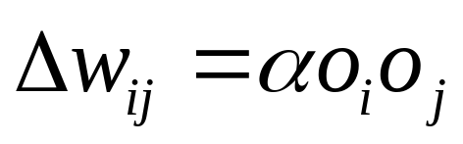
神经网络学习（3）
1、联想式学习— Hebb学习规则
Donall Hebb根据生理学中的条件反射机理，于1949年提出的神经元连接强度变化的规则：
  如果两个神经元同时兴奋(即同时被激活)，则它们之间的突触连接权值加强
  α为学习速率，o_{i}、o_{j}为神经元 i 和 j 的输出
Hebb学习规则是人工神经网络学习的基本规则，几乎所有神经网络的学习规则都可以看作Hebb学习规则的变形

Slide 25
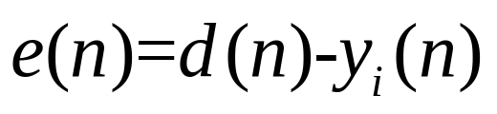
神经网络学习（4）
2、纠错式学习— Delta(δ)学习规则
首先我们考虑一个简单的情况：设某神经网络的输出层中只有一个神经元i，给该神经网络加上输入，这样就产生了输出y_{i}(n)，称该输出为实际输出。
对于所加上的输入，我们期望该神经网络的输出为d(n),称为期望输出或目标输出（样本对里面包含输入和期望输出）。实际输出与期望输出之间存在着误差，用e(n)表示：

Slide 26
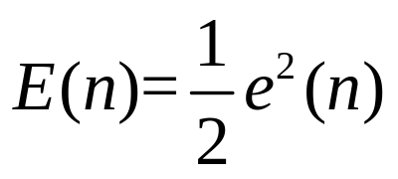
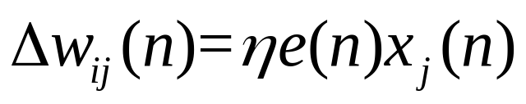
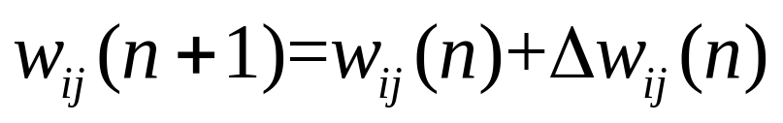
现在要调整权值，使误差信号e(n)减小到一个范围。为此，可设定代价函数或性能指数E(n)：
反复调整权值使代价函数达到最小或者使系统达到一个稳定状态（及突触权值稳定不变），就完成了该学习过程。
该学习过程成为纠错学习，或Delta学习规则。
w_{ij} 表示神经元x_{j}到x_{j}学的突触权值，在学习步骤为n时对突触权值的调整为：
学习速率参数
则

Slide 27
神经网络特点（1）
人工神经网络的特点
  神经网络是人脑的抽象、简化和模拟，反映了人脑功能的若干基本特征：
  (1)结构特征—并行处理、分步式存储与容错性
  (2)能力特征—自学习、自组织与自适应性
  自适应性是指一个系统能改变自身的性能以适应环境变化的能力。
  神经网络的自学习是指当外界环境发生变化时，经过一段时间的训练或感知，神经网络能通过自动调整网络结构参数，使得对于结定输入能产 生期望的输出，训练是神经网络学刁的途径，因此经常将学习与训练两 个词混用。
  神经系统能在外部刺激下按一定规则调整神经元之间的突触连接，逐渐构建起神经网络，这一构建过程称为网络的自组织(或称重构)。

Slide 28
神经网络特点（2）
人工神经网络的特点
  （3）非线性：人工神经元处于两种状态：兴奋和抑制状态，这种行为在数学上表现为一种非线性关系。
  （4）非常定性：人工神经网络具有自组织、自学习、自适应能力，神经网络不但处理的信息可以有各种变化，而且在处理信息的同时，非线性动力系统本身也在不断变化。通常采用迭代过程描述动力系统的演化过程
  （5）非凸性：一个系统的演化方向，在一定条件下取决于某个特定的状态函数，如能量函数，它一般有多个极值，故系统具有多个稳定的状态，这导致系统演化的多样性

Slide 29
神经网络特点（3）
人工神经网络基本功能
联想记忆
非线性映射
许多系统的输入与输出之间存在复杂的非线性关系，设计合理的神经网络通过对系统输入输出样本对进行自动学习，能够以任意精度逼近任意复杂的非线性映射。神经网络的这一优良性能使其可以作为多维非线性函数的通用数学模型
分类与识别
对输入样本的分类实际上是在样本空间找出符合分类要求的分割区域，每个区域内的样本属于一类。客观世界中许多事物在样本空间上的区域分割曲面是十分复杂的，神经网络可以很好地解决对非线性曲面的逼近，因此具有很好的分类与识别能力
优化计算
知识处理

Slide 30
感知器：线性分类器
包含感知层，连接层和反应层。
  感知层：接受二值输入；
  连接层：根据学习规则不断调整权值
  输出层：取为对称型阶跃函数
原始感知器是美国F.Rosenblatt 1957/1958年提出的一种早期的神经网络模型。只有一个神经元，是最简单、最基本、最早被实现的网络模型。实际上感知器仍然是M-P模型的结构，但是第一次引入学习的概念
改进模型可由单层或多层神经元构成。

Slide 31
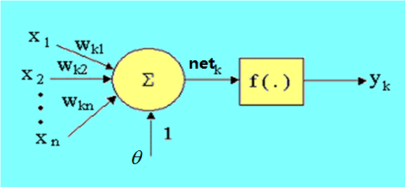
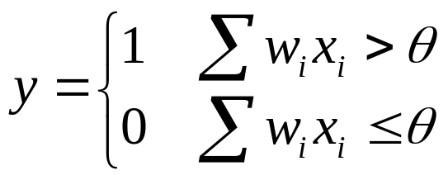
感知器（1）
感知器与M-P模型的异同在于：
相同点：形式相似；
不同点：感知器的连接权定义为可变的，故具有学习功能
输入：x₁, x₂ ,…, x_{n}
输出：y_{k}
权： w_{k1}, w_{k2}, …, w_{kn}
阈值：θ (函数f 的阈值)
作为分类器，感知器的输出yk=f（·）通常取阶跃函数：

Slide 32
感知器（2）
感知器实际输出：
y = f ( • )
= f (net)
= f (w₁x₁+ w₂x₂+…+w_{n}x_{n} −θ )
1 W*X-θ > 0
= f (W*X-θ) =
0 W*X-θ < 0
该式的含义：
  函数f (x)将输入x分为了两类：1类或0类。
  函数f (x)=0，为两类的分界线(面)。

Slide 33
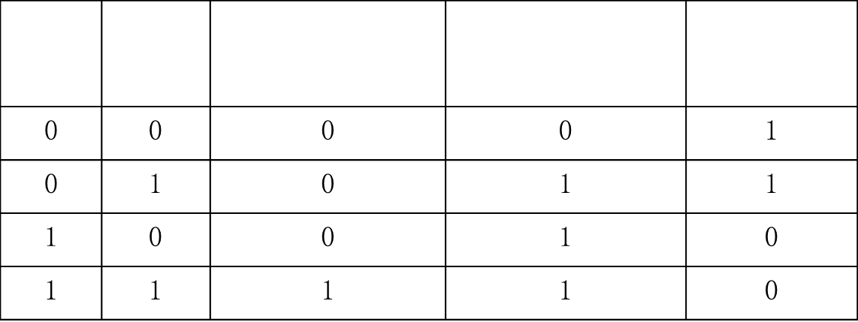


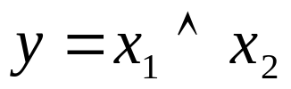


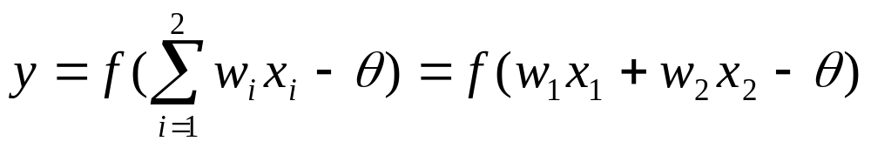
感知器（3）
例如：利用简单感知器实现逻辑代数中的一些运算，如下表所示：
由于 :

Slide 34

感知器（4）
1）“与”运算：x₁∧x₂
当取w₁=w₂=1，θ=1.5时,上式y完成“与”运算。
2）“或”运算：x₁∨x₂
当取w₁=w₂=1，θ=0.5时,上式y完成“或”运算。
3）“非”运算：
当取w₁=－1，w₂=0，θ=－1时，上式y完成x₁的“非”运算。

Slide 35
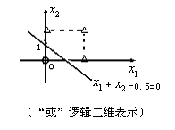
感知器（5）
几何意义：
对于一个两输入的简单感知器，每个输入取值为0和1，输入样本有4个，记为：（x₁，x₂）：（0，0），（0，1），（1，0），（1，1）构成样本输入空间。如上述的“或”运算，在二维平面上，各个样本的分布如下图，直线x₁+x₂－0.5=0将二维平面分为两部分：上部为激发区y＝1，用△表示；下部分为抑制区，y＝0，用○表示。

Slide 36
感知器学习（1）
感知器的分类
W
W*X-θ > 0
W* X-θ＝ 0
W* X-θ＜ 0
输入矢量平面图
输入分类： 1或0， A或B；
分界线(面)： W*X-θ=0 为；
感知器分类： 与参数{ W, θ}紧密相关。

Slide 37
感知器学习（2）
感知器的分类
分界线W*X-θ，是由参数{ W,θ}来确定的；
改变参数{ W,θ} ，就可以改变空间的具体划分；
要实现对输入的划分，就需对{ W,θ}进行调整。
感知器的学习
要想实现对输入分类，就是确定如何调节参数{ W,θ} ，这实际上就是一种学习的过程。

Slide 38
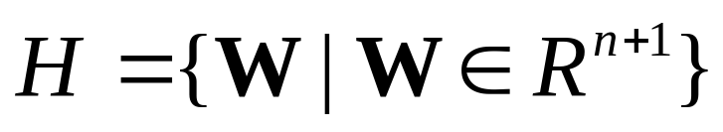
感知器学习（3）
学习一个感知器意味着选择权w₀,…,w_{n}的值（这里假设θ= w₀ ）。所以感知器学习要考虑的候选假设空间H就是所有可能的实数值权向量的集合
算法过程
  从随机的初始权值开始
  反复应用这个感知器到每个训练样例，只要它误分类样例就修改感知器的权值
  重复这个过程，直到感知器正确分类所有的训练样例

Slide 39
感知器学习（4）
d是神经网络所期望的输出，或者为1，或者为－1（或0），y(t)为时刻t神经网络的实际输出
(1)给wi（i=0,1,…,n）赋予一个较小的非零随机数作为初值
(2)输入一个样例X={x₀ ,x₁ , ..., x_{n}}和一个所期望的输出d
(3)计算网络的实际输出：
y(t)＝f(Σ^{n}_{i=1}w_{i} (t)x_{i} )
(4)调整连接权值
w_{i} (t+1)=w_{i} (t)+α[d-y(t)] x_{i}
(5)转到(2),直到连接权值w_{i}对一切样例均稳定为止
α为学习速率，控制权值调整速度

Slide 40
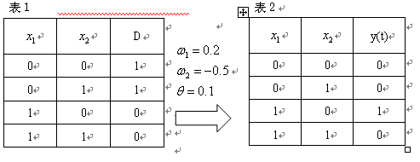
感知器学习示例（1）
例如： 在简单感知器上用误差学习算法实现下表1所示真值表。
设置初始化参数：ω₁， ω₂ 和θ的取值如上图。此时，网络的实际输出为表２所示。比较表１与表２中的期望输出与实际输出可知，有３个输入样本相应的输出与期望输出不符，即产生了误差。

Slide 41
感知器学习示例（2）
对于学习速率（效率，步长）α的取值，一般是在（０，１）上的一个常数，有时为了改进收敛速度，也可以采用变速率的方式，这里取值为α＝０.１。
因此，对应输入（０，０），修正权值（注意θ=ω₀=0.1，X₀= -1）：
Δω₀（1）=α（d-y）· x₀ = 0.1· (1-0) ·(-1) = -0.1
ω₀（1）= ω₀ + Δω₀（1） = 0.1+(-0.1) = 0

Slide 42



感知器学习示例（3）
Δω₁（1）=α（d-y）· x₁ = 0.1· (1-0) · 0 = 0
ω₁（1）= ω₁ + Δω₁（1） = 0.2 + 0 = 0.2
Δω₂（1）=α（d-y）· x₂ = 0.1· (1-0) · 0 = 0
ω₂（1）= ω₂ + Δω₂（1） = - 0.5+ 0 = - 0.5
以上述同样方法，对其他输入样本都进行训练。对应于各个输入状态，网络的参数变化如下表所示：
最后得到的一个学习结果为：
这样的一组网络参数满足表１的计算要求。

Slide 43






感知器学习示例（4）
( , ） | d | y
（０，０） | １ | 0 | 0.0 | 0.2 | －0.5 | 0.1
（０，０） | １ | 0 | 0.1 | 0.2 | －0.5 | 0.0
（０，１） | １ | 0 | 0.3 | 0.2 | －0.2 | －0.3
（１，１） | ０ | 0 | 0.2 | 0.0 | －0.4 | －0.1
（１，０） | ０ | 1 | 0.1 | －0.1 | －0.4 | 0.0
（０，１） | １ | 0 | 0.25 | －0.1 | －0.15 | －0.25
（１，０） | ０ | 1 | 0.125 | －0.225 | －0.15 | －0.125
（０，１） | １ | 1 | 0.0625 | －0.225 | －0.0875 | －0.1875

Slide 44

感知器表征能力（1）
用于两类模式分类时
相当于在高维样本空间中，用一个超平面将两类样本分开。可以把感知器看作是n维实例空间（即点空间）中的超平面决策面
对于超平面一侧的实例，感知器输出1，对于另一侧的实例，输出-1
这个决策超平面方程是
可以被某个超平面分割的样例集合，称为线性可分样例集合
已证明
若输入的两类模式是线性可分集合（指存在一个超平面能将其分开），则算法一定收敛。
局限性
若输入模式为线性不可分集合，网络的学习算法不收敛，不能进行正确分类。

Slide 45
感知器表征能力（2）
单独的感知器可以用来表示很多布尔函数
表示m-of-n函数
感知器可以表示所有的原子布尔函数：与、或、与非、或非
然而，一些布尔函数无法用单一的感知器表示，例如异或

Slide 46
感知器表征能力（3）
因为所有的布尔函数都可表示为基于原子函数的互连单元的某个网络，因此感知器网络可以表示所有的布尔函数。
因为感知器网络可以表示大量的函数，而单独的单元不能做到这一点，所以我们感兴趣的是学习感知器组成的多层网络

Slide 47
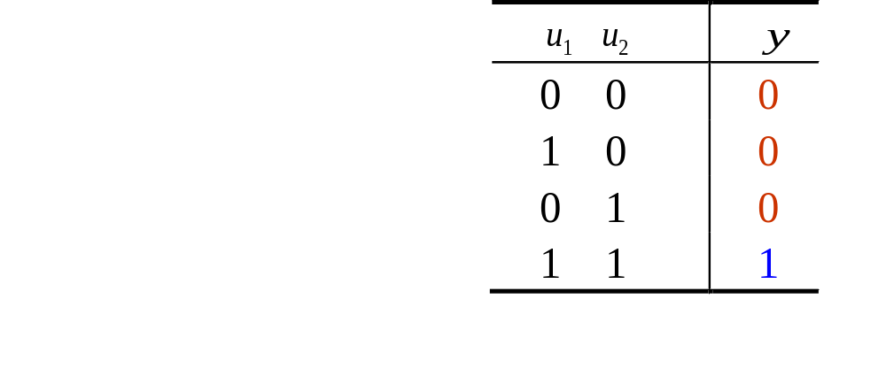
感知器表征能力（4）
线性可分集合
二维平面上的两类模式，见表。
这里的u对应前面的x

Slide 48
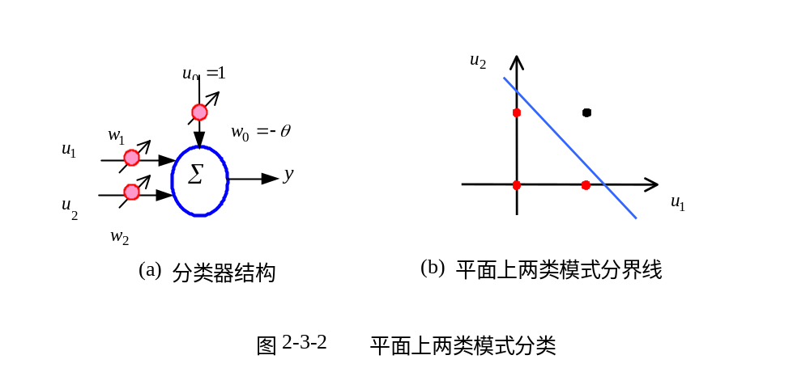
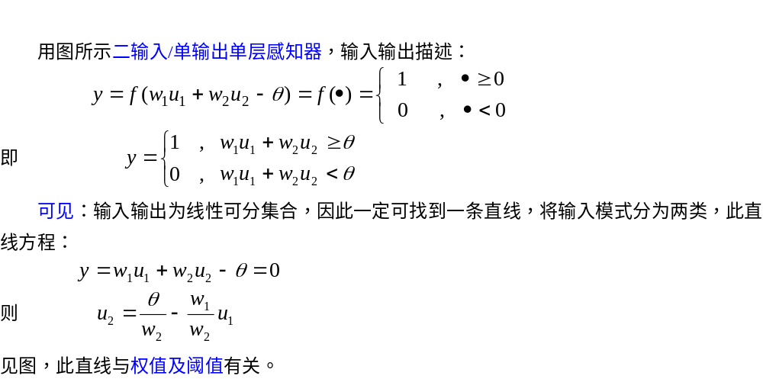
感知器表征能力（5）
解有无数多个

Slide 49
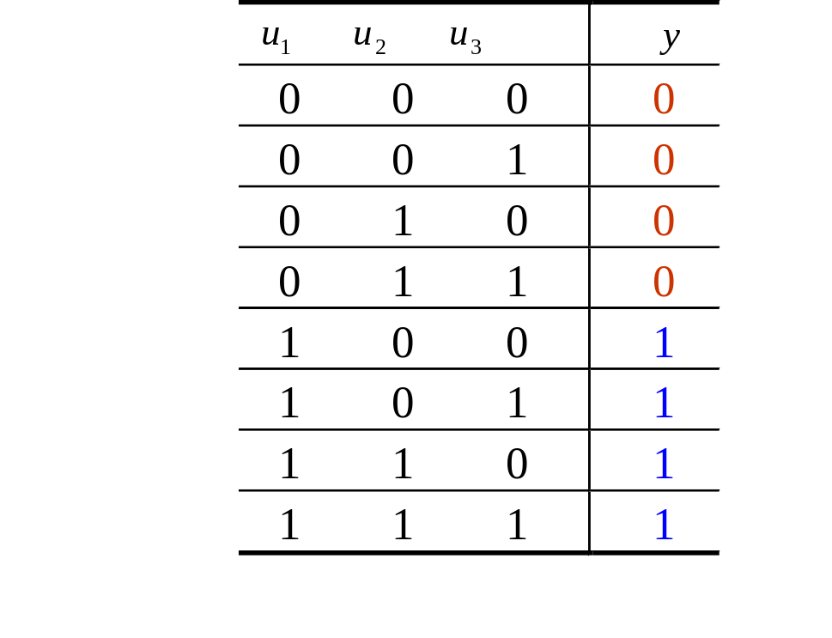
感知器表征能力（6）
三维空间上的两类模式，见表
u₁
u₃
u₂

Slide 50
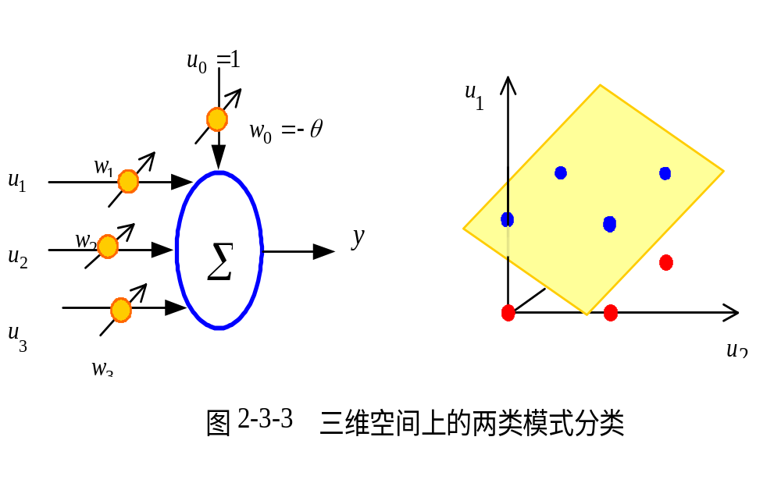
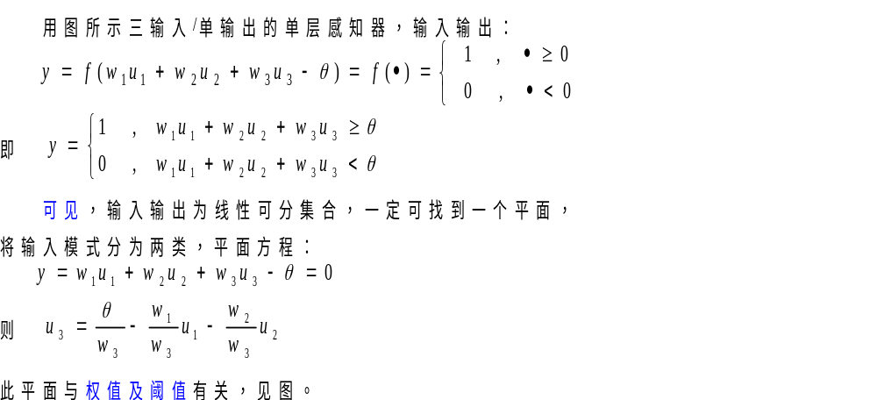
感知器表征能力（7）
可引伸到n>3维空间上的线性可分集合，一定可找到一超平面，将输入模式分为两类。由n输入/单输出的单层感知器实现。

Slide 51

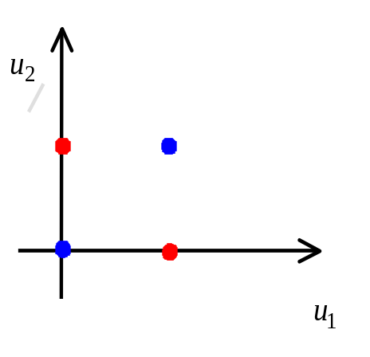
感知器表征能力（8）
线性不可分集合
二维平面上的两类模式——异或（XOR）问题，见表。
单层感知器不能解决异或问题。

Slide 52
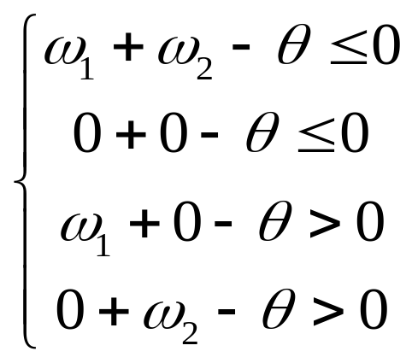
感知器表征能力（9）
线性不可分集合
二维平面上的两类模式——异或（XOR）问题，见表。
单层感知器不能解决异或问题。
现对于求解满足下列算式条件和表中的ω₁， ω₂和θ的逻辑XOR“异或”问题
x₁ | x₂ | y = x₁ XOR x₂
0 | 0 | 0
0 | 1 | 1
1 | 0 | 1
1 | 1 | 0

Slide 53
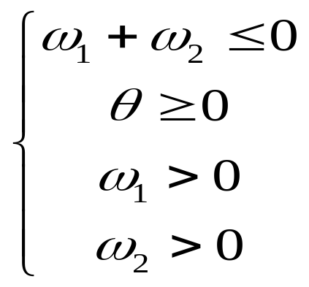

感知器表征能力（10）
由上述给定算式可知，要求满足：
即 :
显然，无论怎样选择ω₁， ω₂和θ ，上述算式也无解，也就是说，简单感知器无法解决这个“异或”问题。原因”是：简单感知器只能进行线形分类，而对非线形样本无法划分。

Slide 54

感知器表征能力（11）
从“异或”的几何意义上讲，相当于存在一个正方形有四个顶点A、B、C、D，不存在一条直线（如图中所示）能将x₁ XOR x₂→1（以“△”表示）和x₁ XOR x₂→0 （以“○”表示）的点分开。

Slide 55

感知器的表征能力(12)
线性不可分函数

Slide 56



感知器的表征能力(13)
为了解决简单感知器的线性不可分问题，可以通过增加网络的层数来解决。
例如：对于上述的XOR问题，我们设计一个如下图所示的简单的三层感知器网络就可以予以解决。

Slide 57


感知器的表征能力(14)
实际上，该三层感知器的输入层和隐层的连接就是在模式空间中用两个超平面去划分样本如下图所示，即为两条直线：
△: 表示x1 XOR x2 →1
○: 表示x1 XOR x2 →0
输出层相当于一个逻辑“与”运算，这就构成了上图所示的两条直线之间的阴影区域，从而完成了这种非线性模式的划分。

Slide 58

感知器的表征能力(15)

Slide 59

感知器的表征能力(16)
线性不可分函数 ：R. O. Windner 1960年
根据Windner的研究结果表明：感知器不能表达的问题的数量，随着函数变量的增加，远远超过了他所能够表达的问题的数量。

Slide 60




感知器的表征能力(17)
对于预先给定 中的 K 个样本 ,
若存在权值向量 满足,
那么感知机学习过程在有限步内收敛.

Slide 61
几种典型的感知器训练算法（1）
1）.离散单输出感知器
条件假设：
二值网络：自变量及其函数的值、向量分量的值只取0和1函数、向量。
权向量：W=(w₁，w₂，…，w_{n})
输入向量：X=(x₁，x₂，…，x_{n})
训练样本集：
  {(X，Y)|Y为输入向量X对应的输出}

Slide 62
几种典型的感知器训练算法（2）
1）.离散单输出感知器训
训练算法：
(1). 初始化权向量W；
(2). 重复下列过程，直到训练完成：
对每个样本（X，Y），重复如下过程：
① 输入X；
② 计算o=F（XW）；
③ 如果输出不正确，则
当o=0时，取 W=W+X，
当o=1时，取 W=W-X

Slide 63

示例
A perceptron is to be trained on the sets M+ = {(0, 1.8), (2, 0.6)} and M− = {(−1.2, 1.4), (0.4,−1)}. w = (1, 1) was used as an initial weight vector.
The line defined by the weight vector wx = x1 +x2 = 0
Two positive (•) and two negative (◦) data points. The solid line shows the current dividing line wx = 0. The orthogonal dashed line is the
weight vector w and the second dashed line the change vector w = x or w=−x to be added, which is calculated from the currently active data point surrounded in gray

Slide 64
几种典型的感知器训练算法（3）
2)离散多输出感知器
条件假设：
样本集：{(X,Y)|Y为输入向量X对应的输出}
输入向量：X=(x₁,x₂,…,x_{n})
理想输出向量：Y=(y₁,y₂,…,y_{m})
激活函数：F
权矩阵W=(w_{ij})
实际输出向量：O=(o₁,o₂,…,o_{m})
x₁
o₁
x₂
o₂
…
…
…
…
x_{n}
o_{m}
输入层
输出层

Slide 65
几种典型的感知器训练算法（4）
2)离散多输出感知器
训练算法：
（1）.初始化权矩阵W；（取一系列小伪随机数）
（2）.重复下列过程，直到训练完成（循环控制）：
对每个样本（X，Y），重复如下过程：
① 输入X；
② 计算O=F（XW）；
③ for j=1 to m do 执行如下操作：
if o_{j} ≠ y_{j} then
if o_{i} = 0 then for i = 1 to n
w_{ij}= w_{ij}+x_{i}
else for i= 1 to n do
w_{ij}= w_{ij}-x_{i}

Slide 66
几种典型的感知器训练算法（5）
2)离散多输出感知器
算法思想：
依次逐个比较输出层每个神经元的实际输出和期望输出，二者存在偏差时则要修正相应的权值，否则保持权不变。即：
将单输出感知器神经元的处理逐个地用于多输出感知器输出层的每一个神经元的处理。

Slide 67
几种典型的感知器训练算法（6）
3）连续多输出感知器
感知器各神经元的输出函数为非阶跃函数，输出为连续量。
用w_{ij}=w_{ij}+α（y_{j}-o_{j}）x_{i}取代了算法2）第③步中的多个判断。
y_{j}与o_{j}之间的差别对w_{ij}的影响由α（y_{j}-o_{j}）x_{i}来体现。
这样，不仅使得算法的控制在结构上更容易理解，而且还使得它的适应面更宽 。

Slide 68
几种典型的感知器训练算法（7）
3）连续多输出感知器
（1）．用适当的小伪随机数初始化权矩阵W；
（2）. 初置精度控制参数ε，学习率α，精度控制变量 d=ε+1；
（3）．While d ≥ ε do
3.1 d = 0；
3.2 for 每个样本（X，Y）do
① 输入 X （=(x₁，x₂，…，x_{n})）；
② 求 O=F（XW）；
③ 修改权矩阵W：
for i=1 to n，j=1 to m do
w_{ij}=w_{ij}+α(y_{j}-o_{j})x_{i}；
④ 累积误差
for j = 1 to m do
d=d+(y_{j}-o_{j})²

Slide 69
Thank You

